Slide 1
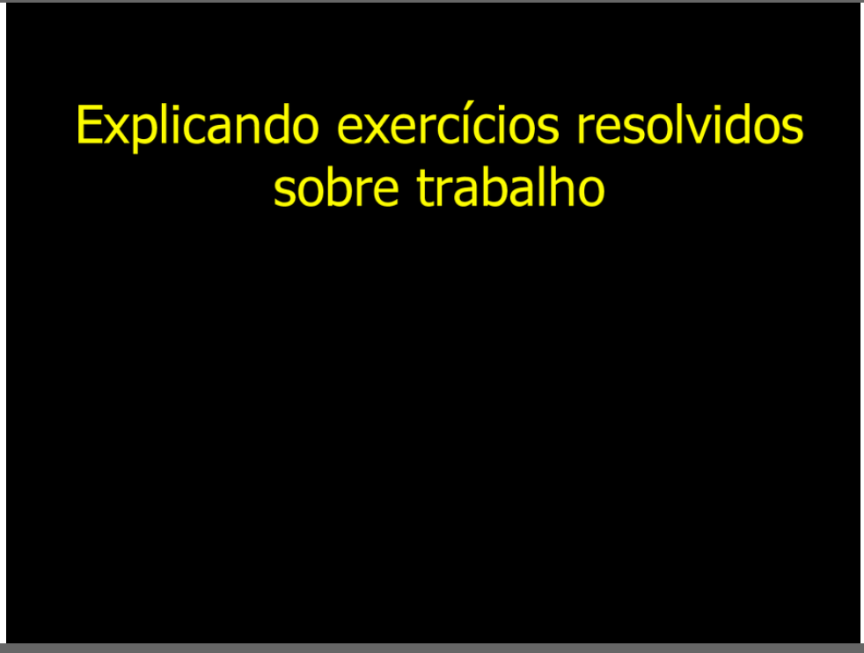
Slide 4 — 1/13

Slide 2
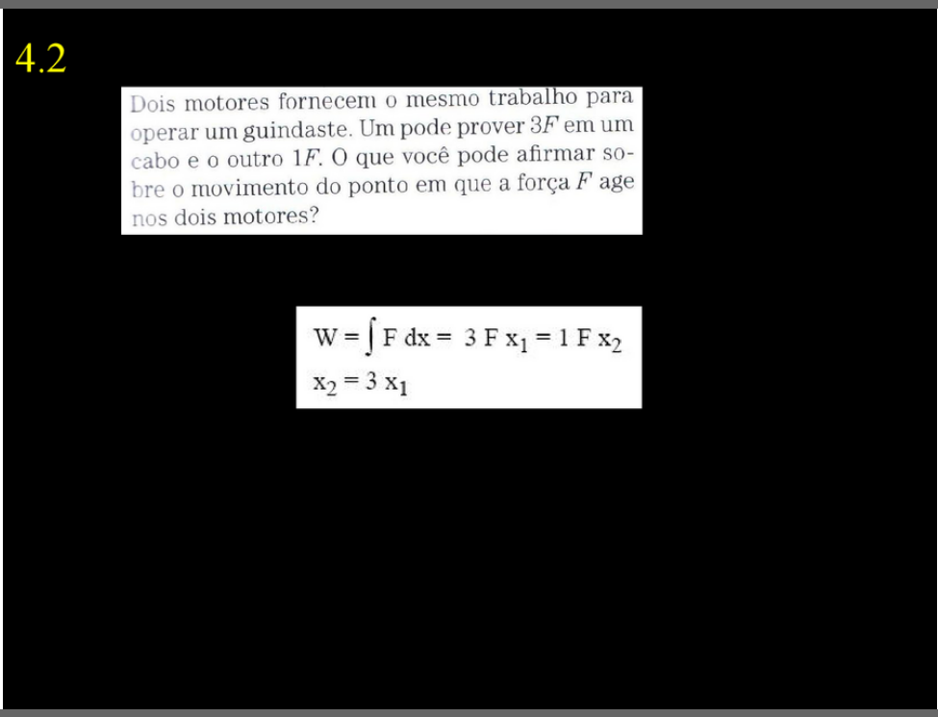
Slide 4 — 2/13

Slide 3
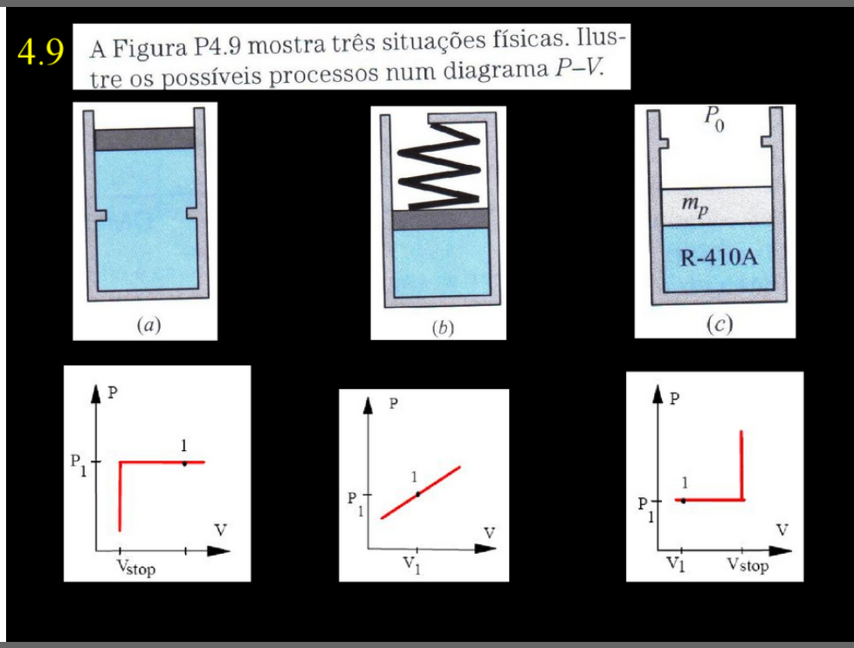
Slide 4 — 3/13

Slide 4
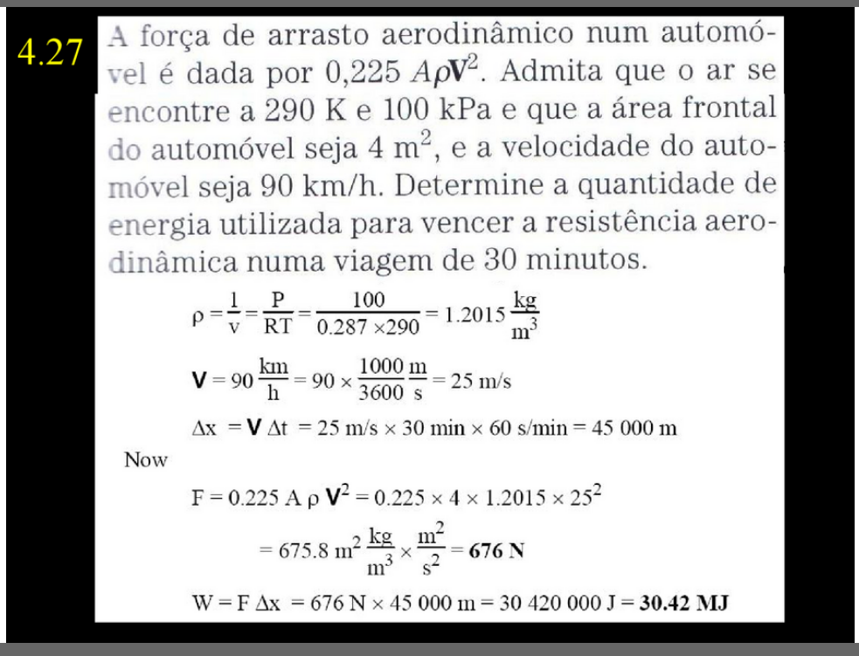
Slide 4 — 4/13

Slide 5
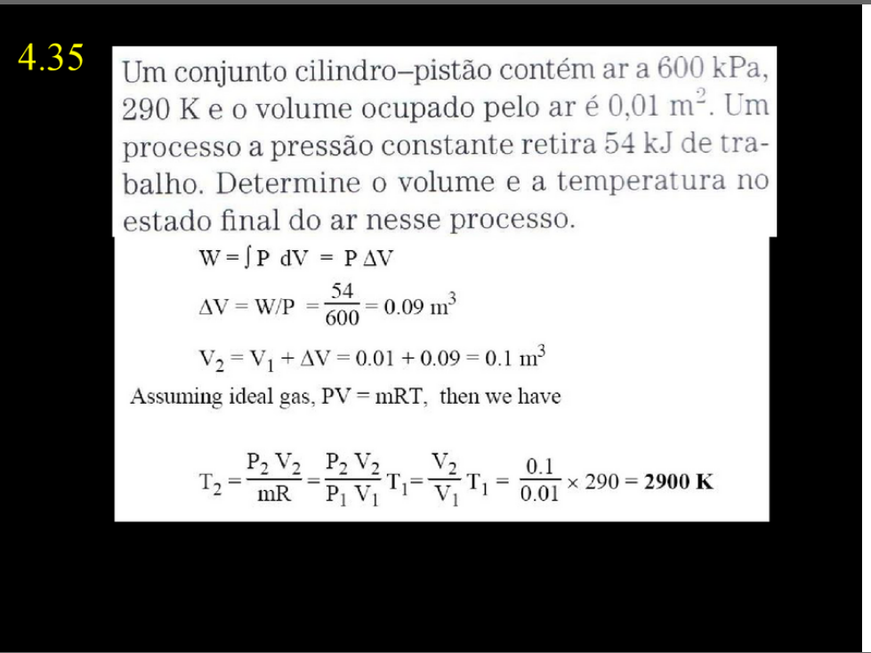
Slide 4 — 5/13

Slide 6
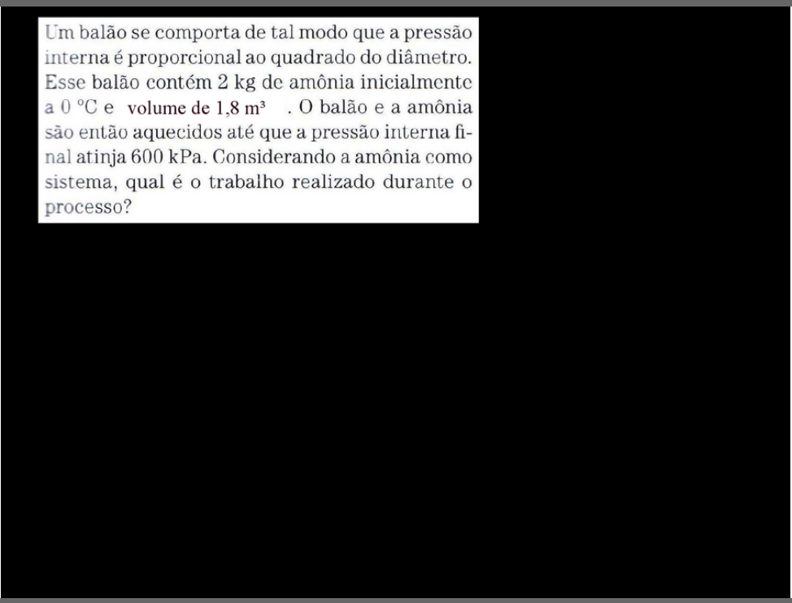
Slide 4 — 6/13

Slide 7
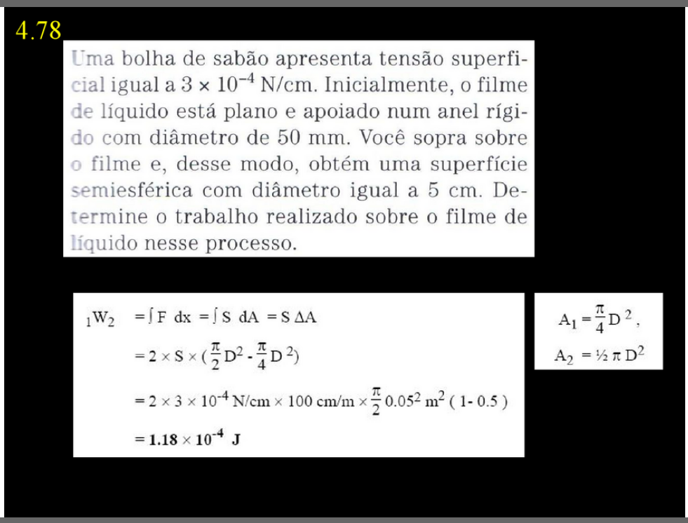
Slide 4 — 7/13

Slide 8
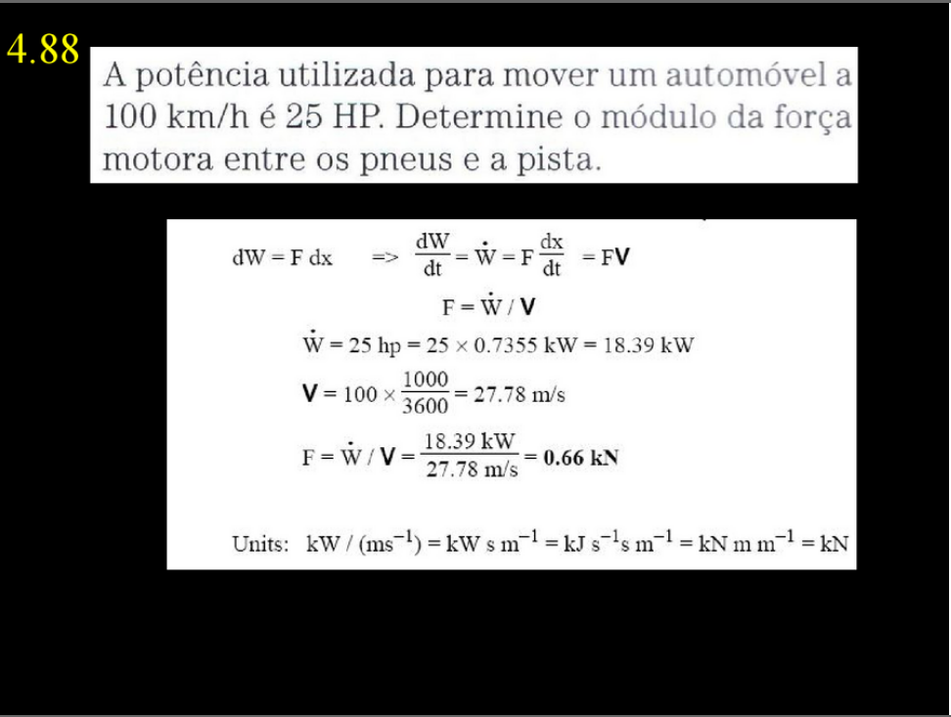
Slide 4 — 8/13

Slide 9
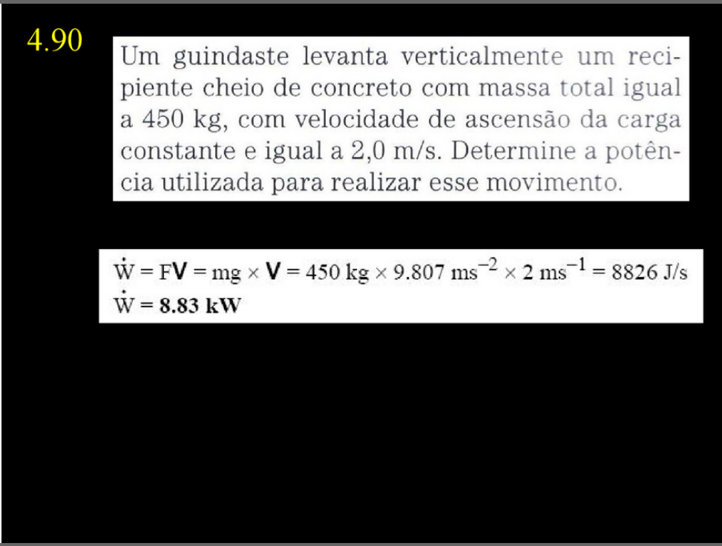
Slide 4 — 9/13

Slide 10
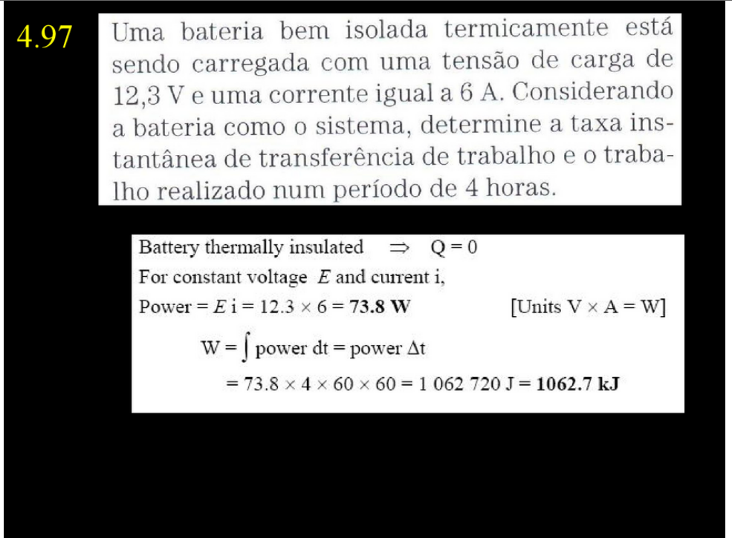
Slide 4 — 10/13

Slide 11
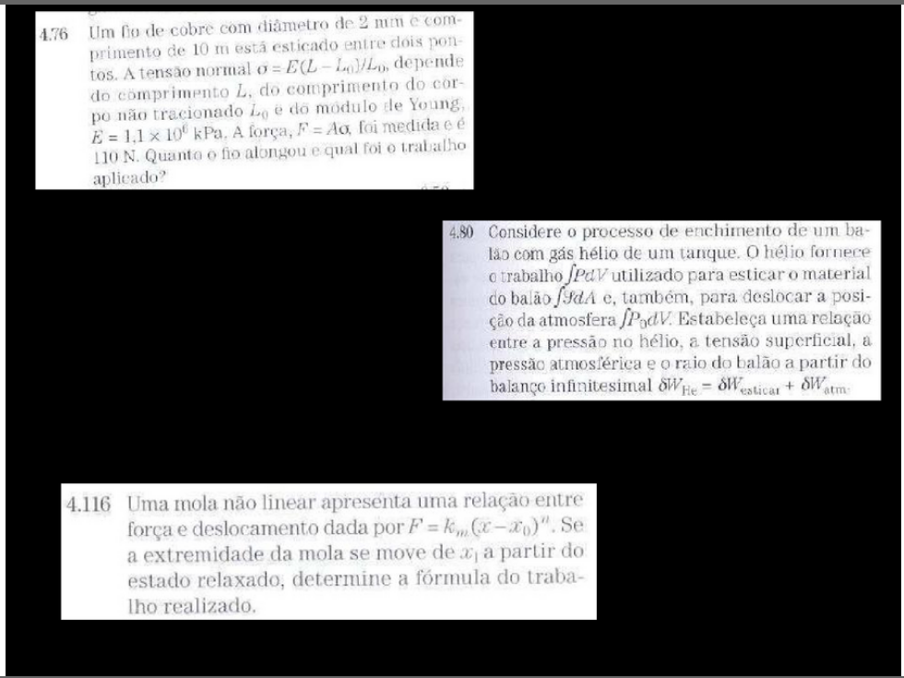
Slide 4 — 11/13

Slide 12
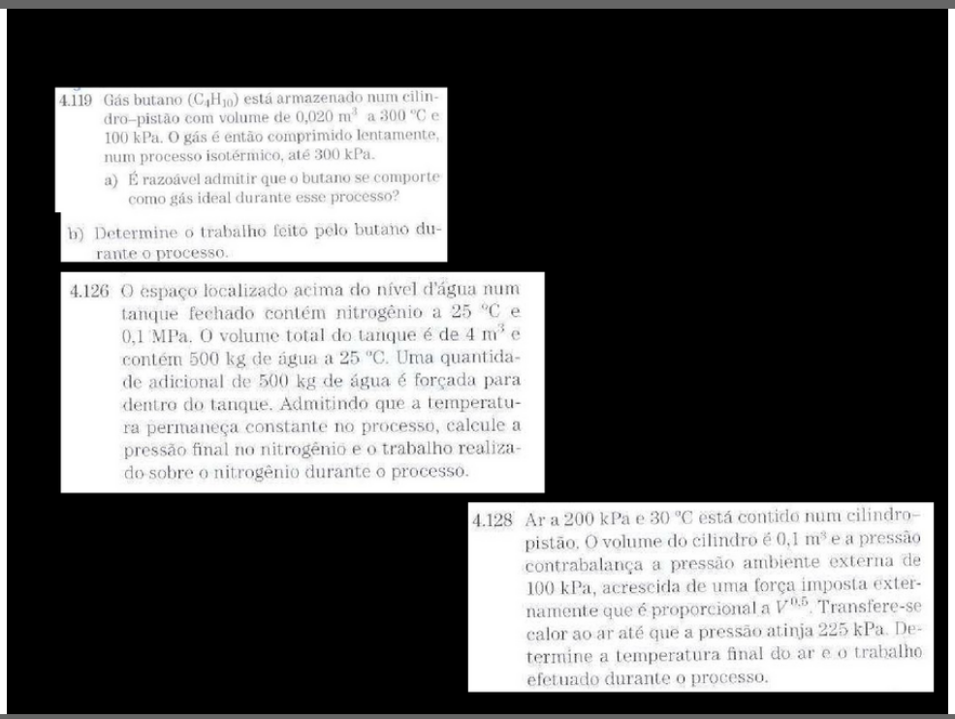
Slide 4 — 12/13

Slide 13
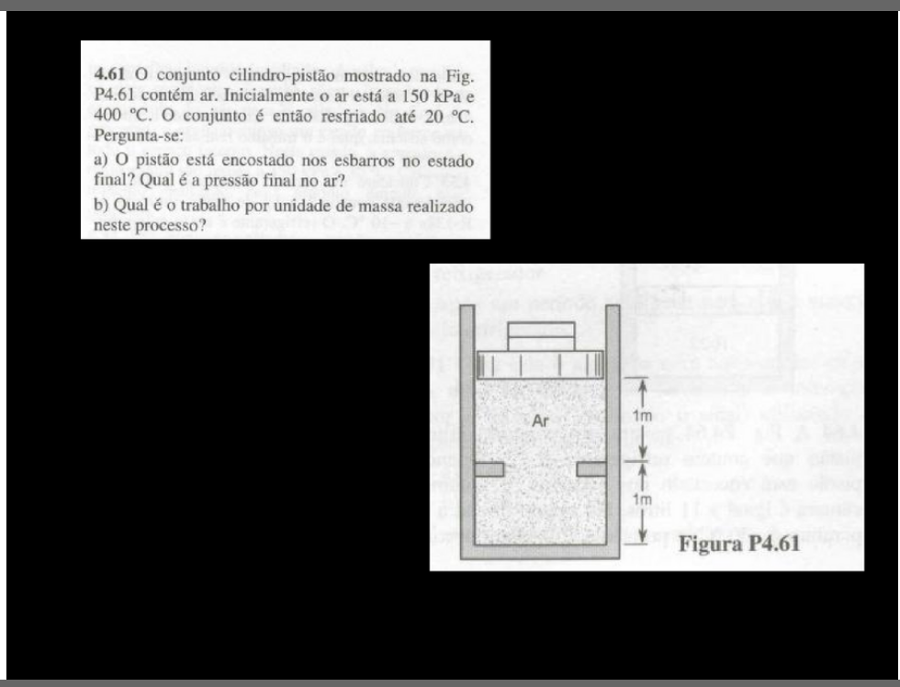
Slide 4 — 13/13

